Slide 1
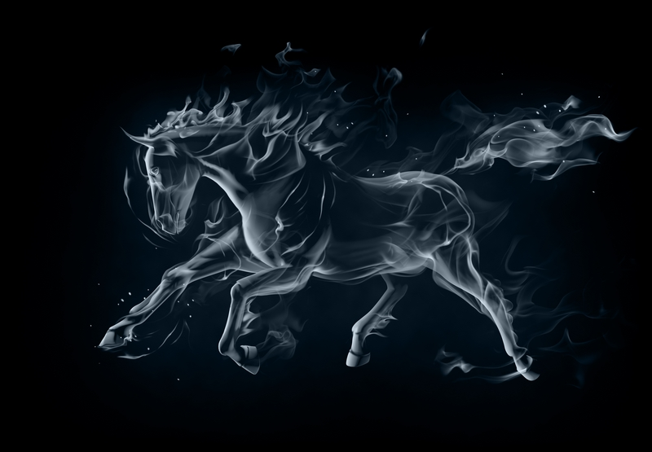


신규 환상마 기획서
검은사막 신규 환상마 기획서
김신행
김신행

Slide 2

01. 기획의도
02. 신규 환상마 : 팬텀
INDEX
03. 획득 방법
04. 신규 훈련 항목 : 자유
05. 준마 훈련 UI

Slide 3
01. 기획의도

Slide 4

01. 기획의도
4번째 환상마를 추가하여 준마 각성에서 새로운 선택지를 제시합니다.
패널티가 사라지고 잔재로 남아있는 말의 ‘죽은 횟수’ 를 컨셉에 맞게 적극 활용합니다.
팬텀은 강력한 효과는 없지만 모험가의 게임 내 다양한 편의성을 제공하는 데 목적을 두어 비교적 초보 모험가들이 사용하기에 좋은 환상마를 지향합니다.

Slide 5
신규 환상마 : 팬텀
외형
스탯 : 생명력, 지구력, 요구 경험치
스탯 : 속도, 가속, 회전력, 제동
특징
특징 :
특징 :
특징 :
특징 :
02. 신규 환상마 : 팬텀

Slide 6

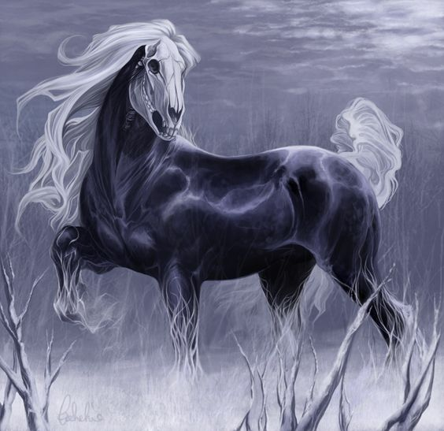
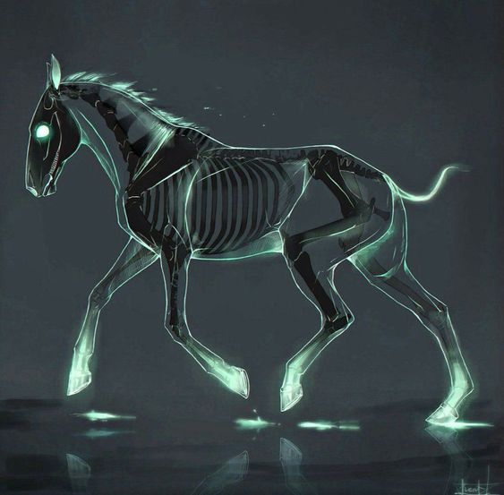
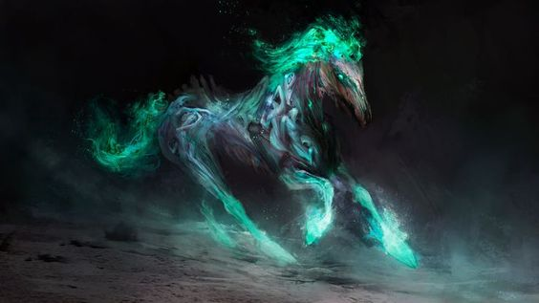
02. 신규 환상마 : 팬텀
팬텀
팬텀은 유령 컨셉의 환상마입니다.
팬텀은 강력한 기술도 없고, 기본 스탯도 낮지만, 매우 높은 스탯 상승치를 갖고 있으며 모험가에게 각종 유용한 편의성 기능을 제공합니다.
유령 컨셉에 맞게 팬텀은 몬스터, NPC와 부딪히지 않고 질주 할 수 있는 ‘유령 질주’와 레벨 차이가 30이 아니더라도 몬스터에게 선공 당하지 않게 해주는 ‘이승의 존재’ 스킬을 사용하여 자동이동, 사냥에 편리함을 제공합니다.
팬텀은 익사하지 않고, 탑승 중 낙하 대미지를 받지 않으며, 사막에서의 이동속도 저하에 면역됩니다. 또한, 팬텀은 마지막으로 진입한 마구간에 위치하는 판정을 갖고 있어서 이송을 할 필요가 없게 됩니다.
컨셉 이미지

Slide 7
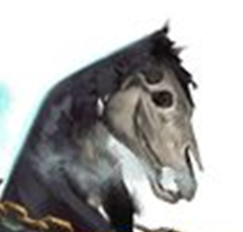

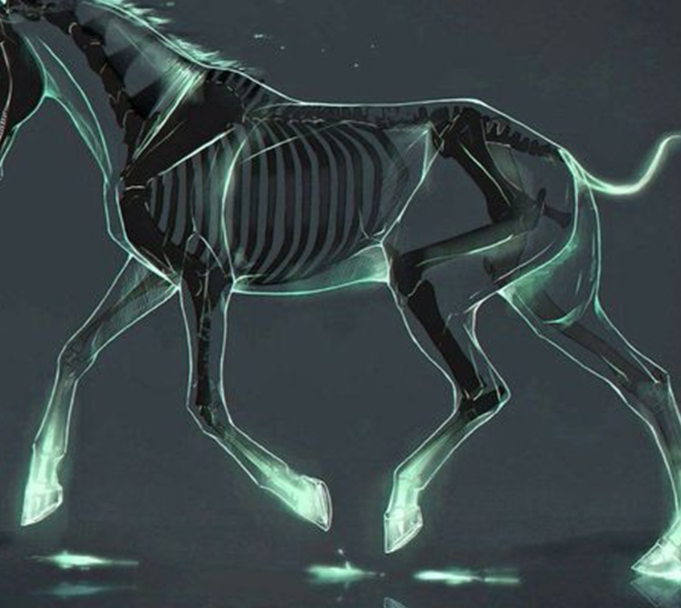
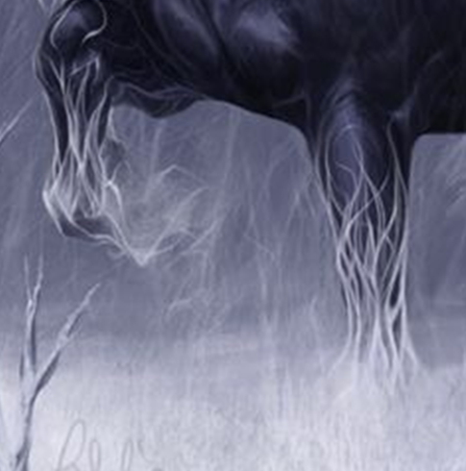
02. 신규 환상마 : 팬텀
외형
해골 머리와 반투명한 신체를 갖고 있는 유령의 모습
갈기, 꼬리, 다리 부분 안개 이펙트
언데드, 좀비 같은 느낌은 지양
유령, 혼 느낌으로 제작
해골 머리
두개골 표현
뼈 표현 X
반투명한 몸통
반투명한 몸통, 실제로 건너편이 투사되어 보임
초록색or파란색 계열
뼈 표현 X
갈기, 꼬리, 다리 안개 표현
갈기, 꼬리는 안개로 구성되어 있는 느낌을 표현
다리에는 안개가 휘감고 있는 느낌을 표현
안개 색상은 몸통 색과 동일함

Slide 8
02. 신규 환상마 : 팬텀
스탯
생명력, 지구력, 요구 경험치
팬텀의 생명력, 지구력은 다른 환상마들과 유사한 값으로 상승하며, 요구 경험치는 환상마 세대의 값으로 적용합니다.
팬텀은 레벨업 시 생명력, 지구력, 요구 겅험치가 증가합니다.
레벨업 시 증가하는 생명력은 1,117 ~ 1,243 사이의 정수값입니다.
레벨업 시 증가하는 지구력은 546 ~ 832 사이의 정수값입니다.
레벨업 시 증가하는 요구 경험치는 ??? 입니다.
요구 경험치 상승값 계산 필요함
생명력, 지구력, 요구 경험치 기본값과 상승치
 | 기본값 | 레벨업 시 증가값 (정수)
 |  | Min | Max
생명력 | 2,640 | 1,117 | 1,243
지구력 | 3,541 | 546 | 832
요구 경험치 | 22,625

Slide 9
02. 신규 환상마 : 팬텀
스탯
속도, 가속, 회전력, 제동 (이하 “스탯”이라 합니다.)
팬텀의 스탯 기본값은 다른 환상마보다 낮지만, 레벨업 시 스탯 상승치 평균값이 높아서 30레벨에 안정적으로 높은 스탯을 획득 할 수 있습니다.
팬텀은 30레벨까지, 레벨업 시 스탯이 상승합니다. (총 29회)
레벨업 시 스탯의 상승치는 각각 0.5~1.5이며 확률에 의하여 상승합니다.
0.5에서 1.5까지 소수 첫 번째 자리 까지의 값만 등장합니다. (0.1 단위)
스탯은 소수 첫 번째 자리까지 표기합니다.
스탯 기본값
 | 기본 스탯
환상마 | 속도 | 가속 | 회전력 | 제동
팬텀 | 130 | 130 | 122.5 | 122.5
아두아나트 | 137.5 | 137.5 | 122.5 | 122.5
디네 | 133 | 133 | 127 | 127
둠 | 130 | 130 | 139 | 139

Slide 10
02. 신규 환상마 : 팬텀
스탯
스탯 상승치 확률
스탯 상승치 | 확률 (%)
0.5 | 3.26
0.6 | 3.26
0.7 | 3.26
0.8 | 3.26
0.9 | 4.73
1.0 | 7.29
1.1 | 9.86
1.2 | 12.42
1.3 | 14.99
1.4 | 17.55
1.5 | 20.11
팬텀의 스탯 상승치 평균값은 1.2으로 매우 높게 설정되었습니다. 이는 팬텀의 기본 스탯이 매우 낮고, 강력한 효과의 기술이 없기 때문에 반영된 결과입니다.
해당 데이터는 [board_object_stat_rising] 테이블에서 관리합니다.
팬텀 스탯 상승치 계산 (30레벨 기준)
상승치 | 속도 | 가속 | 회전력 | 제동
0.9 | 156.1 | 156.1 | 148.6 | 148.6
1.0 | 159.0 | 159.0 | 151.5 | 151.5
1.1 | 161.9 | 161.9 | 154.4 | 154.4
1.2 | 164.8 | 164.8 | 157.3 | 157.3
1.3 | 167.7 | 167.7 | 160.2 | 160.2
1.4 | 170.6 | 170.6 | 163.1 | 163.1
1.5 | 173.5 | 173.5 | 166.0 | 166.0

Slide 11
02. 신규 환상마 : 팬텀
스탯
스탯 상승 확률 테이블 : [board_object_stat_rising]
column | 설명 | 데이터 형식 | 단위 | 참조 테이블
Index | 인덱스 (관리를 위한 칼럼으로 상단 셀에 키값(#)을 붙여 해당 키값이 있는 열의 데이터는 읽어오지 않아도 됩니다.) | Int | - | -
Board_object_id | 해당 확률을 사용할 탑승물 고유 아이디입니다. | Int | - | board_object
Name | 탑승물 이름입니다. (관리를 위한 칼럼으로 상단 셀에 키값(#)을 붙여 해당 키값이 있는 열의 데이터는 읽어오지 않아도 됩니다.) | String | - | -
0.1 | 스탯 상승치에 해당되는 값이며, value는 확률로 사용합니다. 0.1단위로 0.1부터 1.5까지 있습니다. | Float | % (Per cent) | -
…
1.5
스탯 상승 확률 테이블 예시
# |  | #
Index | Board_object_id | Name | 0.1 | … | 0.5 | … | 1.5
1 | 10024 | 팬텀 | 0 | … | 3.26 | … | 20.11
2 | … | … | … | … | … | … | …

Slide 12
02. 신규 환상마 : 팬텀
스탯
팬텀 탑승
스탯 상승 매커니즘
탑승물 경험치 획득
탑승물 레벨업
NO
YES
능력치 상승하지 않음
레벨 30 이하?
해당 말 ID 확인
[board_object_stat_ring] 테이블에서 해당 말 ID가 있는 데이터를 참조
0.5~1.5을 각 확률에 의하여 4회 뽑기
뽑은 상승치를 각각의 스탯에 합연산 (속도,가속,회전력,제동 순)
결과 값을 서버에 저장 및 말 UI에 표기

Slide 13



02. 신규 환상마 : 팬텀
특징
팬텀은 4가지 특징을 갖고 있습니다.
이들은 스킬이 아닌, 특징으로 분류되어 게임 내에서 별도로 표기하지 않습니다.
수호령
익사 면역
낙사 면역
사막 지형 이동속도 저하 면역

Slide 14
02. 신규 환상마 : 팬텀
특징
수호령
마구간에 있는 팬텀은 유저가 마지막으로 진입한(현재 유저가 보고 있는 마구간) 마구간에 위치하게 됩니다.
수호령 매커니즘
팬텀을 보유한 유저가 마구간 UI에 진입
해당 마구간 ID 확인
팬텀의 위치를 해당 마구간으로 적용
수호령
마구간 UI 출력

Slide 15
02. 신규 환상마 : 팬텀
특징
익사 면역
팬텀은 익사 대미지를 받지 않습니다.
대미지는 받지 않지만, 다른 탑승물과 동일하게 물에 빠지면 탑승이 해제되며 탑승이 불가능한 상태가 됩니다.
익사 면역 매커니즘
잠수
탑승 상태 해제
탑승물 ID 확인
익사 면역
NO
익사 대미지 적용
팬텀?
YES
익사 대미지 미적용

Slide 16
02. 신규 환상마 : 팬텀
특징
낙사 면역
팬텀은 낙하 대미지를 받지 않습니다.
낙사 면역 매커니즘
낙하
탑승물 ID 확인
낙사 대미지 적용
NO
팬텀?
낙사 면역
YES
낙사 대미지 미적용

Slide 17
02. 신규 환상마 : 팬텀
특징
사막 지형 이동속도 저하 면역
팬텀은 사막 지형에서 이동속도가 저하 되지 않습니다.
사막 지형 이동속도 저하 면역 매커니즘
잠수
탑승 상태 해제
탑승물 ID 확인
사막 지형 이동속도 저하 면역
NO
익사 대미지 적용
팬텀?
YES
익사 대미지 미적용

Slide 18
02. 신규 환상마 : 팬텀
기술
고유 기술
팬텀의 고유 기술은 자동 이동과 사냥터에서의 자유로운 주차 등 모험가의 편의성에 특화 되어 있습니다.
‘유령의 발걸음’은 이동 중 NPC나 몬스터와 충돌하지 않게 해주는 기술이며 탑승 시 자동으로 상시 유지되는 패시브 기술입니다.
‘유령 질주’는 자동 이동 시 전력질주를 자동으로 사용하게 해주는 기술이며 자동 이동 시 상시 유지되는 패시브 기술입니다.
해당 기술을 보유한 팬텀을 탑승하면 ‘전력질주 자동 사용’ UI가 비활성화 됩니다.
‘이승의 존재’는 탑승물과 몬스터의 레벨 차이에 상관 없이 선공을 받지 않게 해주는 기술입니다.
‘강령’은 찾은 탑승물이 팬텀이면서 팬텀이 사망 상태일 때 ‘말 호출’ 사용 시 부활시킴과 동시에 소환하는 기술입니다.
강령을 통해 부활한 팬텀의 체력은 10% 입니다.
탑승물 뒤지면 호출 UI가 아예 비활성 되는지 확인

Slide 19
02. 신규 환상마 : 팬텀
기술
고유 기술
※ 태생 기술은 기본으로 보유하고 있는 기술입니다.
내꺼 아두 스킬 24개 보면서 패시브 스킬은 어떻게 명시되어 있는 지 확인
기술 아이디 | 기술 아이콘 | 기술 이름 | 선행 기술 | 기술 사용 방법 | 설명 | 재사용대기시간 | 요구 지구력
20038 |  | 유령의 발걸음 ※ 태생 기술 | - | 탑승 시 자동 사용 | 이동 중 NPC, 몬스터와 충돌하지 않습니다. | - | -
20039 |  | 유령 질주 | 유령의 발걸음 [ID:20040] | 자동 이동 시 자동 사용 | 자동이동 시 조련 레벨과 상관없이 전력질주를 사용합니다. | - | -
20040 |  | 이승의 존재 | - | 미탑승 상태 대기 중 자동 사용 | 대기 상태에서 몬스터에게 발각되지 않는다. (단, 범위형 공격에 의하여 피해를 받을 수 있습니다.) | - | -
20041 |  | 강령 ※ 태생 기술 |  | 팬텀이 사망한 상태에서 ‘말 호출’ | 사망한 팬텀을 다시 불러온다. 이때 팬텀의 생명력은 1%가 된다. | 300 sec | -
배울 수 있는 기술 (26개)
획득 가능 기술
앞발찍기 | 뒷발차기 | 드리프트 | 전력질주 | 시작가속
높은점프 | 급정지 | 순간가속 | 돌진 | 측면이동
빠른 뒷걸음 | 연속도약 | 말의 표효 | 조심성 | 빠른탑승
강:뒷발차기 | 강:앞발찍기 | 연:순간가속 | 속:측면이동 | 준마의 기상
이중 도약 | 연:돌진 | 유령의 발걸음 | 유령 질주 | 이승의 존재
강령

Slide 20
02. 신규 환상마 : 팬텀
기술
기술 획득
팬텀은 30레벨까지, 레벨업 시 확률에 의하여 기술을 배울 수 있으며 이는 2중 확률 시스템으로 이루어져 있습니다.
1차적으로 기술을 배울 것인지 아닌지 확률을 계산하여 결정합니다.
기술을 배울 확률은 말의 레벨, 아이템 등으로 최대 100%까지 증가 할 수 있습니다.
기술을 배울 것으로 결정되었다면, 2차적으로 어떤 기술을 배울 것인지 확률을 계산하여 결정합니다.
기술 별로 확률은 모두 상이합니다.
확률에 의해 나온 기술을 이미 보유중인 경우, 스킬을 배우지 않고 종료합니다.
해당 데이터는 [board_object_skill_probability] 테이블에서 관리합니다.
기술 획득 매커니즘
YES
YES
[2차 확률] 어떤 스킬을 배울 것인가?
보유 하지 않은 스킬?
해당 스킬 획득
[1차 확률] 스킬을 배울 것인가?
NO
스킬을 배우지 않고 종료
NO

Slide 21
02. 신규 환상마 : 팬텀
기술
기술 아이디 | 기술 이름 | 선행 기술 | 확률 (%) | 비고
20000 | 앞발찍기 |  | 1.8
20001 | 뒷발차기 |  | 1.6
20002 | 드리프트 |  | 1.3
20003 | 전력질주 |  | 2.1
20004 | 시작가속 |  | 1.5
20005 | 높은점프 |  | 1.7
20006 | 급정지 |  | 1.8
20007 | 순간가속 |  | 1.9
20008 | 돌진 |  | 1.2
20009 | 측면이동 |  | 1.8
20010 | 빠른뒷걸음 |  | 1.5
20011 | 연속도약 |  | 1.4
20012 | 말의 표효 |  | 1.2
20013 | 조심성 |  | 1.8
20014 | 빠른탑승 |  | 1.9
20015 | 강:뒷발차기 |  | 1.5
20016 | 강:앞발찍기 |  | 1.4
20017 | 연:순간가속 |  | 2.0
20018 | 속:측면이동 |  | 1.3
기술 아이디 | 기술 이름 | 선행 기술 | 확률 | 비고
20019 | 2인 탑승
20020 | 준마의 기상 |  | 48% | 태생 기술
20021 | 이중 도약 |  | 1.8 | 태생 기술
20022 | 연:돌진 |  | 2.0
20038 | 유령의 발걸음 |  | 1.5 | 태생 기술
20039 | 유령 질주 |  | 1.7
20040 | 이승의 존재 |  | 1.5
20041 | 강령 |  | 1.8 | 태생 기술

Slide 22
03. 획득방법

Slide 23
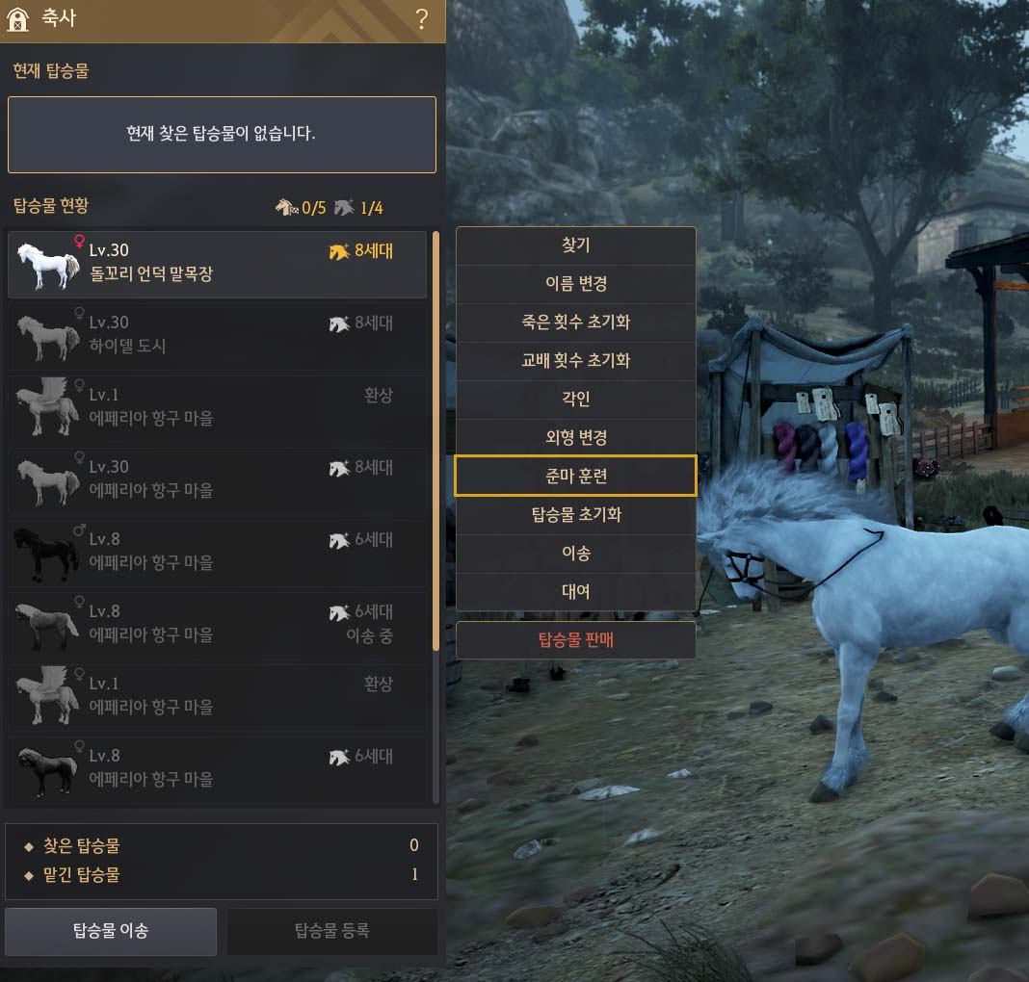
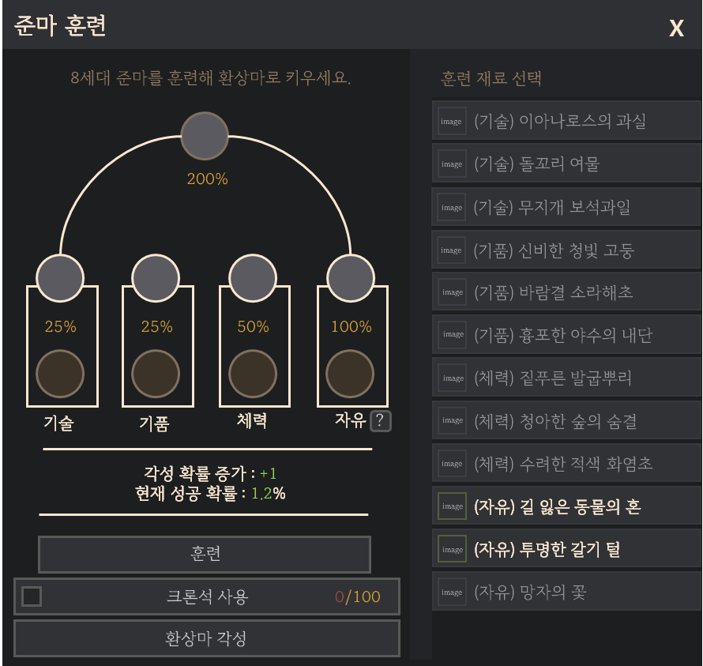
03. 획득방법
8세대 준마를 훈련시켜, 환상마 각성을 통해 확률에 의하여 획득합니다.
준마 훈련
8세대 준마는 마구간에서 ‘준마 훈련’ 메뉴가 활성화됩니다.
준마 훈련 전용 재료를 통하여 준마의 기술, 기품, 체력, 자유 훈련도를 증가시킬 수 있습니다.
훈련도는 항목별로 최대 180%까지 훈련 할 수 있습니다.
각각의 훈련도의 합이 200%가 되면 ‘환상마 각성’을 시도 할 수 있게 됩니다.
준마 훈련 UI

Slide 24
03. 획득방법
환상마 각성
환상마 각성 시 성공 확률에 의하여 성공, 실패가 결정 됩니다.
초기 각성 성공 확률 : 1%
이후, 실패 할 때 마다 0.2% 상승
환상마 각성 성공 시 각 항목의 훈련도에 의하여 등장하는 환상마가 결정됩니다.
환상마 확률 : 각 항목의 훈련도/2 (%)
훈련도가 0%인 경우, 해당 훈련 항목에 해당되는 환상마는 등장하지 않습니다.
예) 자유 훈련도 수치 : 100%일 때, 팬텀 등장 확률 = 100%/2=50%
환상마 각성에 성공하여 ‘팬텀’이 등장하는 경우, 고유 연출이 출력됩니다.
말이 팬텀으로 바뀌는 연출이랑 그.. 팬텀 이미지 배너 같이 띄워주는 거 (각성 성공 영상들 참고하면 됨)

Slide 25
03. 획득방법
환상마 각성 매커니즘
환상마 각성 조건에 만족
성공 과정
실패 과정
환상마 각성 버튼 활성화
환상마 각성 성공 확률 확인
환상마 각성 시도
환상마 각성 성공 확률 0.2% 증가
각각의 훈련도 확인
실패
성공
환상마 각성 실패 사운드&UI 출력
각각의 환상마 등장 확률 적용
환상마 각성 성공 사운드&UI 출력

Slide 26
04. 신규 훈련 항목 : 자유

Slide 27
04. 신규 훈련 항목 : 자유
새로운 훈련 항목 : 자유
자유는 팬텀의 등장 확률에 영향을 주는 새로운 훈련 항목입니다.
자유 훈련을 위해 새로운 재료 아이템 3종이 추가 됩니다.
자유 훈련도는 말의 죽음 횟수를 통해서도 증가시킬 수 있습니다.
말의 죽음 횟수 1회 당 0.2% 상승
말의 죽음 횟수를 통해서 증가시킬 수 있는 자유 훈련도 최대치는 20%입니다.
말의 죽음 횟수를 통해서 증가한 자유 훈련도는 말의 죽음 횟수 초기화 시 0%가 됩니다.
말의 죽음 횟수를 통해서 증가한 자유 훈련도는 환상마 각성 실패 시 초기화 되지 않습니다.
‘자유’ 훈련 아이템과 특별한 수단
아이템 이름 | 획득 방법 | 사용 효과
길 잃은 동물의 혼 | 수렵 시 일정 확률로 획득 | 준마 자유 훈련 +1%
투명한 갈기 털 | 야생마 포획 시 일정 확률로 획득 | 준마 자유 훈련 +1%
망자의 꽃 | 시즌 보상 교환, 이벤트 등 | 준마 자유 훈련 +2%
※ 말의 죽은 횟수 1회 당 준마 자유 훈련 +0.2%

Slide 28
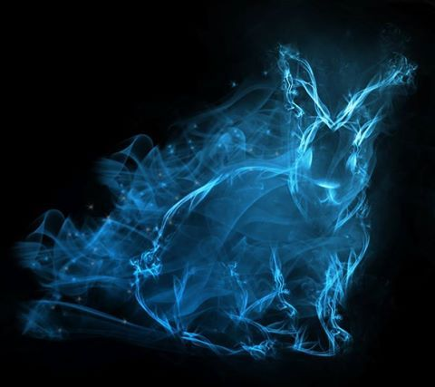
04. 신규 훈련 항목 : 자유
새로운 재료 아이템 3종
아이템 이름 | 아이콘 예시 이미지 | 분류 | 무게 (LT) | 등급 | 설명 | 사용처 | 효과 | 획득 방법 | 판매가 (은화)
길 잃은 동물의 혼 |  | 제작재료 | 0.10 | 녹색 | 육신을 잃고 떠돌고 있는 야생 동물들의 혼. | 준마 훈련 – 자유(팬텀) | 훈련도 1% 증가(단, 각 훈련도가 100%를 넘어서면, 효과가 절반만 적용) | 수렵 시 0.2% | 50,000
투명한 갈기 털 |  | 제작재료 | 0.10 | 녹색 | 발견하기 힘든 투명한 갈기 털. 투명해서 못 보고 지나치는 경우가 많다. | 준마 훈련 – 자유(팬텀) | 훈련도 1% 증가(단, 각 훈련도가 100%를 넘어서면, 효과가 절반만 적용) | 6세대 야생마 포획 시 1% 7세대 야생마 포획 시 5% | 50,000
망자의 꽃 |  | 제작재료 | 0.10 | 파란색 | 망령이 키운다고 전해지는 신비한 꽃. 특정 시기가 되면 바람에 의해 안개처럼 흩어진다. | 준마 훈련 – 자유(팬텀) | 훈련도 1% 증가(단, 각 훈련도가 100%를 넘어서면, 효과가 절반만 적용) | 이벤트 기간 동안 전 지역 사냥 시 0.01% 채집 시 0.1% 낚시 시 0.05% | 100,000

Slide 29
05. 준마 훈련 UI

Slide 30
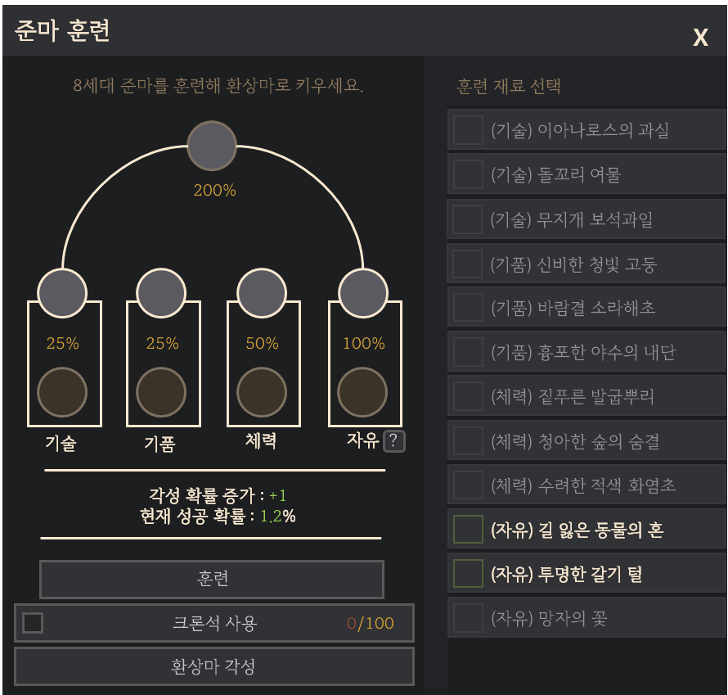
05. 준마 훈련 UI
새로운 훈련 항목의 추가에 의해 준마 훈련 UI가 변경됩니다.
자유 훈련 아이콘
자유 훈련임을 알려주는 아이콘 이미지입니다.
자유 훈련도
현재 자유 훈련도를 보여줍니다.
훈련 재료 아이템을 통해 증가된 훈련도와 말의 죽은 횟수에 의해 증가된 훈련도의 합
훈련 재료 아이템을 넣으면 해당 아이템을 통해 증가된 수치를 보여줍니다.
자유 훈련 재료 아이템 등록 UI
훈련 재료 아이템을 선택 시 해당 자리에 선택된 재료 아이템 아이콘이 생깁니다.
1
2
3

Slide 31
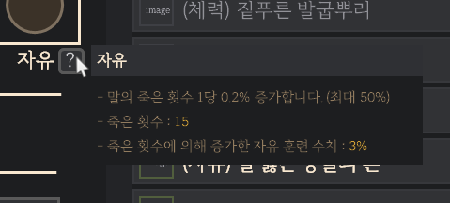
05. 준마 훈련 UI
새로운 훈련 항목의 추가에 의해 준마 훈련 UI가 변경됩니다.
자유 훈련 도움말
커서를 오버하면 툴팁이 출력됩니다.
자유 훈련 재료 아이템
보유하고 있는 자유 훈련 재료 아이템 3종을 리스트업하여 보여줍니다.
보유 개수는 아이콘에 표기됩니다.
4
5

Slide 32
05. 준마 훈련 UI
준마 훈련 UI 출력 시 체크 항목
기술, 기품, 체력, 자유 훈련도
훈련 항목 4종 합계
준마 훈련 재료 아이템 보유 개수
크론석 보유 개수
환상마 각성 조건 달성 여부
조건 달성 시 환상마 각성 버튼을 활성화 합니다.
환상마 각성 증가
환상마 각성 성공 확률
말의 죽은 횟수
이후, 말의 죽은 횟수 1회당 0.2%씩 더하여 자유 훈련도에 적용합니다.

Slide 33
06. 리소스 리스트

Slide 34
06. 리소스 리스트

Slide 35
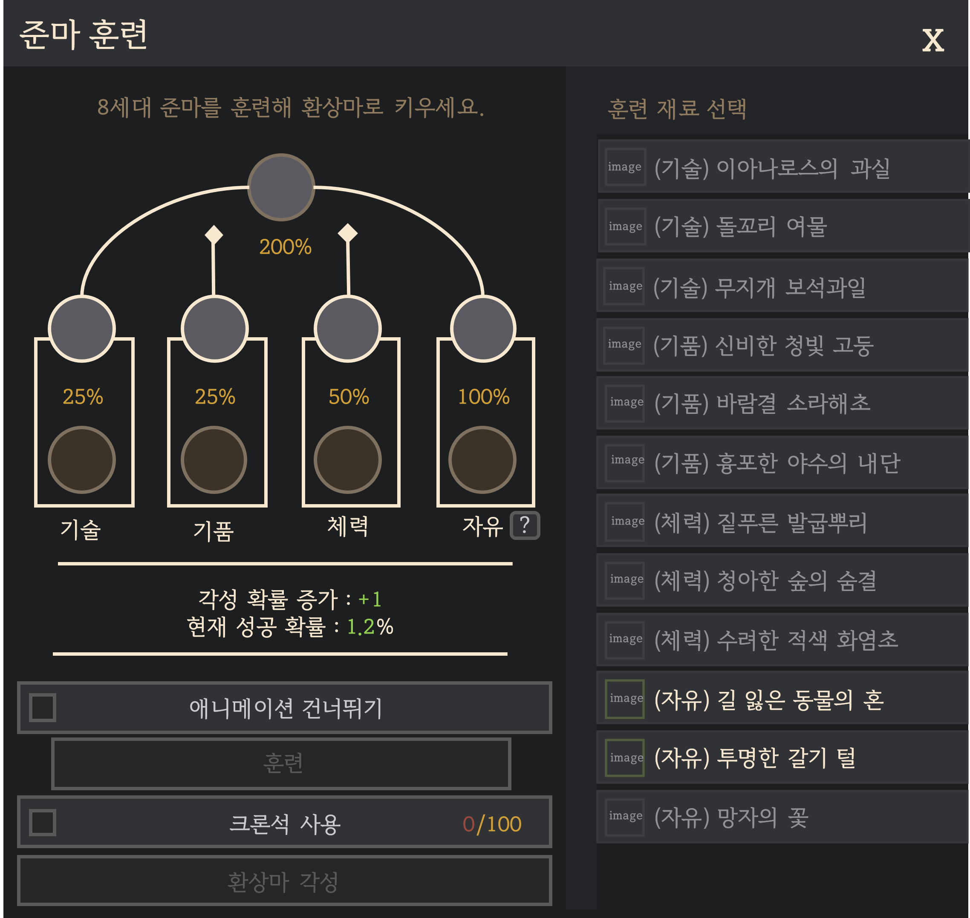
준마 훈련
X
8세대 준마를 훈련해 환상마로 키우세요.
훈련 재료 선택
image
(기술) 이아나로스의 과실
150%
image
(기술) 돌꼬리 여물
image
(기술) 무지개 보석과일
image
(기품) 신비한 청빛 고둥
0%
25%
25%
100%
image
(기품) 바람결 소라해초
image
(기품) 흉포한 야수의 내단
?
(체력) 짙푸른 발굽뿌리
기술
기품
체력
자유
image
각성 확률 증가 : +1 현재 성공 확률 : 1.2%
image
(체력) 청아한 숲의 숨결
image
(체력) 수려한 적색 화염초
애니메이션 건너뛰기
image
(자유) 길 잃은 동물의 혼
훈련
image
(자유) 투명한 갈기 털
크론석 사용
0/100
image
(자유) 망자의 꽃
환상마 각성

Slide 36
준마 훈련
X
8세대 준마를 훈련해 환상마로 키우세요.
훈련 재료 선택
image
(기술) 이아나로스의 과실
150%
image
(기술) 돌꼬리 여물
image
(기술) 무지개 보석과일
image
(기품) 신비한 청빛 고둥
0%
25%
25%
100%
image
(기품) 바람결 소라해초
image
(기품) 흉포한 야수의 내단
?
(체력) 짙푸른 발굽뿌리
기술
기품
체력
자유
image
각성 확률 증가 : +1 현재 성공 확률 : 1.2%
image
(체력) 청아한 숲의 숨결
image
(체력) 수려한 적색 화염초
애니메이션 건너뛰기
image
(자유) 길 잃은 동물의 혼
훈련
image
(자유) 투명한 갈기 털
크론석 사용
0/100
image
(자유) 망자의 꽃
환상마 각성

